Slide 1

5 Creative Ways to Integrate Official Languages on a Sport Organization Budget
Cinq moyens créatifs d’intégrer les langues officielles au budget d’un organisme de sport

Slide 2

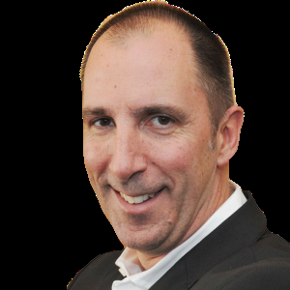
Martin Boileau
Martin Boileau a été nommé directeur général de Sport Canada, au ministère du Patrimoine canadien, en juillet 2009 en prévision des Jeux de Vancouver en 2010.
Avant sa nomination, M. Boileau a été directeur général des communications de janvier 2006 à juillet 2009, et secrétaire général au ministère du Patrimoine canadien de septembre 2002 à janvier 2006.
Il pratique divers sports comme le cyclisme, la course à pied, le ski alpin et le ski nautique.
Welcome / Bienvenue

Slide 3
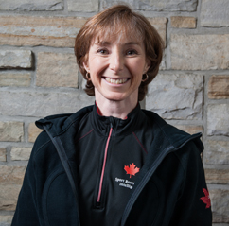
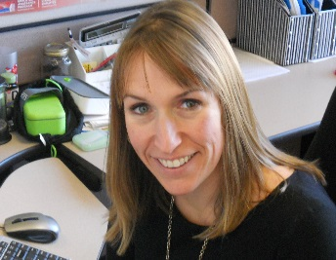
Speakers / Présentateurs
Debra Gassewitz
Jaimie Earley
Au cours des 15 années, Debra a permis à SIRC de devenir le centre de recherche sportive international le plus respecté au monde. Elle a dirigé l’évolution de cette organisation, qui est passée d’une « bibliothèque » à un « courtier du savoir » en saisissant des occasions de marketing stratégiques et en tirant profit des nouvelles technologies a élaboré des outils d’apprentissage multimédias novateurs et des moyens de communication qui ont amélioré considérablement les activités de SIRC et qui ont su profiter aux organisations et aux responsables sportifs à tous les niveaux.
Jaimie est gestionnaire de l’Unité des langues officielles de Sport Canada.
Depuis qu’elle a joint l’organisation en 2007, Jaimie a occupé divers postes, notamment en tant qu’agente principale de programme et chef de cabinet du directeur général. Avant de joindre Sport Canada, elle était gestionnaire responsable de la performance de haut niveau à Synchro Canada, où elle supervisait les programmes de l’équipe nationale.

Slide 4
Webinar Overview / Aperçu du webinaire
Parmi les sujets traités, mentionnons :
  Salutations et accueil
  Terminologie
  Traduction
  Financement
  Médias sociaux
* Chercher l’astérisque! Elle signifie que des ressources supplémentaires sont à venir.

Slide 5
Greetings & Welcomes /
Salutations et accueil
  Accueil en personne
  Accueil au téléphone
  Réunions
  Courriels et boîte vocale

Slide 6
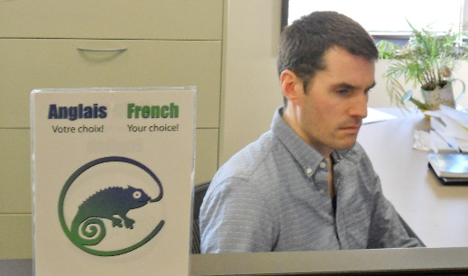
Accueil en personne
Accueillez vos visiteurs dans les deux langues officielles et poursuivez la conversation dans la langue officielle choisie par la personne.
Identifiez des employés bilingues.
Songez à doter le poste de réceptionniste avec un employé bilingue.
Conservez à portée de la main une liste d'employés bilingues.
Créez une atmosphère bilingue.
Assurez-vous qu’un symbole indiquant à vos visiteurs que vous parlez les deux langues officielles soit bien visible.*
Source: Vers une organisation bilingue – Ministère du Patrimoine canadien

Slide 7
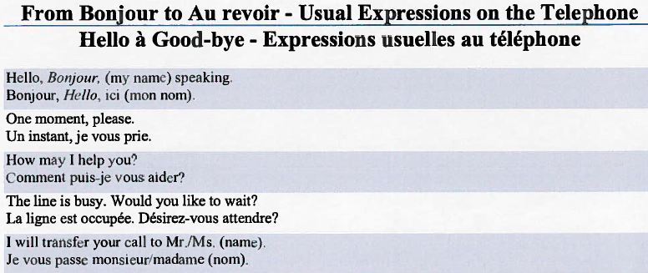
Réception téléphonique
Répondez au téléphone dans les deux langues officielles
Conservez une liste de « phrases clés » à portée de la main près du téléphone.*
Identifiez les personnes bilingues de votre organisation.
Assurez-vous que la messagerie vocale est enregistrée dans les deux langues officielles.
Si votre organisation n'a pas de réceptionniste ou est incapable de combler ce poste avec une personne bilingue, songez à diriger les appels vers une messagerie vocale bilingue.
Source: Vers une organisation bilingue – Ministère du Patrimoine canadien

Slide 8
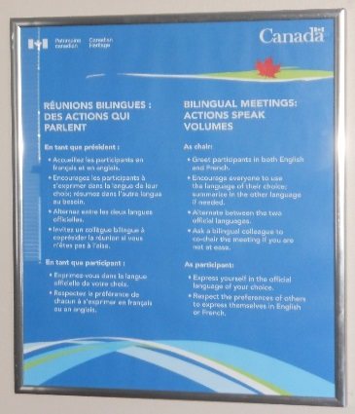

Slide 9
Réunions bilingues – 10 suggestions
  Envoyer une invitation bilingue.
  Transmettez tous les documents simultanément en français et en anglais.
  Souvenez-vous que le fait d’avoir certains participants unilingues ne vous empêche pas de tenir une réunion bilingue.
  Demandez à une personne bilingue de coprésider la réunion si vous n’êtes pas en mesure de présider la réunion dans votre langue seconde.
  Ouvrez la réunion en souhaitant la bienvenue aux participants dans les deux langues officielles.
  Annoncez dès le début de la réunion que les participants sont libres d’utiliser la langue officielle de leur choix.
  Résumez les propos, de temps en temps, si nécessaire, en utilisant le français et l’anglais à tour de rôle.
  Invitez les participants à demander des éclaircissements, s’il y a lieu.
  Donnez à toutes les idées la même importance, qu’elles soient exprimées en français ou en anglais.
  Demandez aux participants de la réunion bilingue de vous donner leurs impressions.
Source: site Web du Secrétariat du Conseil du Trésor du Canada

Slide 10
Courriels et boîte vocale
  1) Courriels
  i.Bloc de signature *
  ii. Absence employé *
  2) Boîte vocale
    i. Message régulier *
    ii. Absence de courte durée *

Slide 11

Exemples Courriels
Bloc de signature / Signature Bloc
Nom de l’employé / Employee’s name
Titre du poste | Position title
Direction | Division
Sport Canada
Ministère du Patrimoine canadien | Department of Canadian Heritage
15, rue Eddy, 16e étage | 15 Eddy Street, 16th floor
Gatineau (Québec), K1A 0M5 | Gatineau, Quebec, K1A 0M5
adresse courriel / email address
Téléphone | Telephone : XX
Télécopieur | Facsimile : XX
Téléimprimeur (sans frais) | Teletypewriter (toll-free) : 1-888-997-3123
Gouvernement du Canada | Government of Canada
Catherine Gosselin-Després
Executive Director, Sport | Directrice exécutive, sport
Canadian Paralympic Committee | Comité paralympique canadien
310-225 rue Metcalfe Street | Ottawa, Ontario | Canada K2P 1P9
tel / tél 613.569.4333 x241 | cell / cel 613.371.2420 | fax / téléc 613.569.2777
CGosselin-Despres@paralympic.ca| www.paralympic.ca | www.paralympique.ca
Ian Moss
Chief Executive Officer/Chef de la Direction
Speed Skating Canada – Patinage de vitesse Canada
850 Industrial Ave., Suite 17F
Ottawa, ON, K1G 4K2
Tel/Tél: 613-260-3669 x 102
Cell: 613-791-7479
Fax: 613-260-3660
Email/Courriel: imoss@speedskating.ca
“The Relentless Pursuit of Excellence / À la conquête de l’excellence”

Slide 12
Exemples boîte vocale
Boîte vocale – messages réguliers / Voicemail – Regular Messages
Option 1
Bonjour, ici votre nom. Veuillez laisser un message au timbre sonore ou composer le numéro de téléphone d’un collègue pour parler à nom du collègue. Merci.
Hello, this is your name. Please leave a message after the tone or dial a co-worker’s phone number to speak to co-worker’s name. Thank you.
Option 2
Bonjour. Vous avez joint nom de l’Unité XX. Je suis au bureau mais présentement dans l'impossibilité de prendre votre appel. Veuillez me laisser un message détaillé et je vous rappellerai dès que possible. Merci.
Hello. This is name in the XX Unit. I am in the office; however I am currently away from my desk. Please leave me a detailed message and I'll return your call as soon as possible. Thank you for calling.

Slide 13
Questions & Poll / Questions et sondage

Slide 14

Terminology / Terminologie

Slide 15
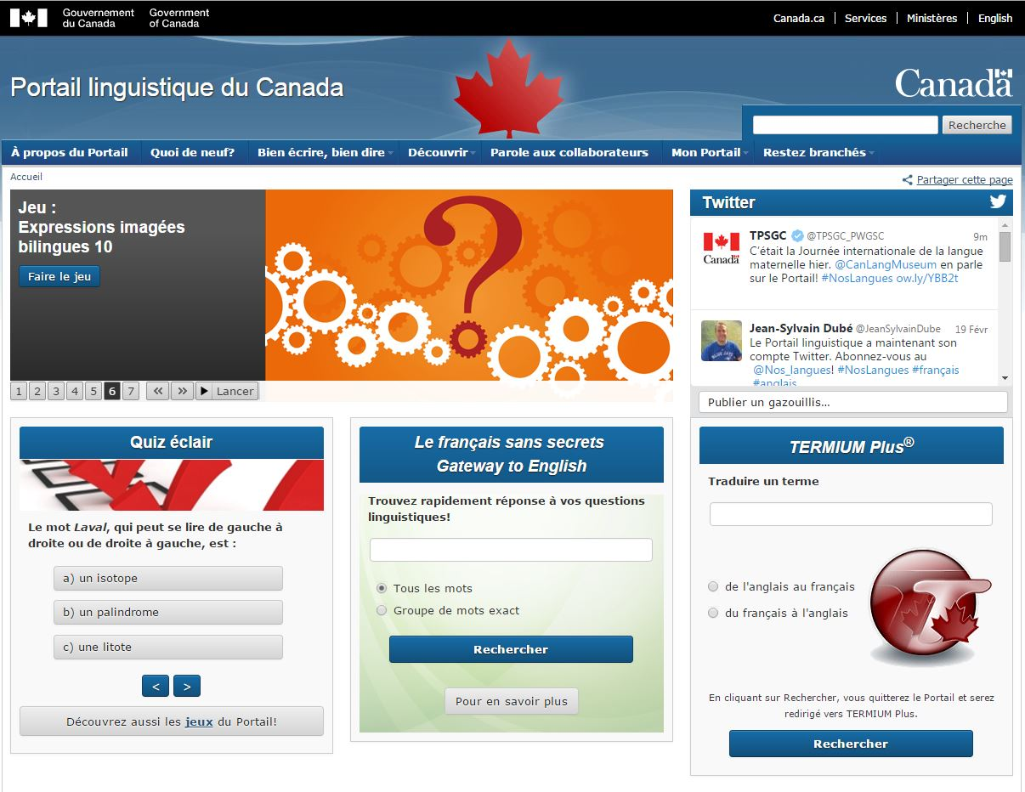
Terminology / Terminologie
Banques de données terminologiques et linguistiques *
Le portail linguistique du Canada
http://www.noslangues-ourlanguages.gc.ca/index-fra.php

Slide 16
Lexiques de sport *
Lexique de Sport Canada - http://publications.gc.ca/site/fra/289899/publication.html
Lexiques des sport d’été:
  Lexique des sports olympiques et paralympiques d’été (Londres 2012) - http://www.lexique-jo.org/2012/index1.html
  Lexique des sports olympiques et paralympiques d’été (Pékin 2008) - http://www.lexique-jo.org/beijin/
  Lexique panafricain des sports (2005) - http://publications.gc.ca/site/fra/271619/publication.html
  Soccer Glossary - http://www.btb.termiumplus.gc.ca/tpv2alpha/alpha-eng.html?lang=eng&srchtxt=&i=1&index=alt&codom2nd=1&page=publications/soccer-eng
Lexiques des sports d’hiver:
  Lexique des sports paralympiques d’hiver – (Vancouver 2010)- http://publications.gc.ca/site/fra/358857/publication.html

Slide 17
Guides *
  Aides à la rédaction
    Guide de rédaction et de style en français - http://communications.pch.gc.ca/guides/style_f.cfm
    English Writing and Style Guide - http://communications.pch.gc.ca/guides/style_e.cfm
  Mettre en valeur les langues officielles
    L’organisation d’un événement sportif d’envergure au Canada : Guide pratique pour mettre en valeur les langues officielles– (Commissariat aux langues officielles) - http://www.ocol-clo.gc.ca/html/guide_032011_e.php
    Guide pratique des langues officielles aux Jeux Olympiques : un outil de planification pour les comités d’organisation – (Organisation internationale de la Francophonie) - http://www.francophonie.org/IMG/pdf/OIF_Guide_FR_BD.pdf
    Vers une organisation bilingue - http://www.pch.gc.ca/special/guide/index-fra.cfm
  Au-delà des réunions bilingues : comportements en leadership des gestionnaires - http://www.ocol-clo.gc.ca/html/stu_etu_032011_f.php

Slide 18
Questions & Poll / Questions et sondage

Slide 19
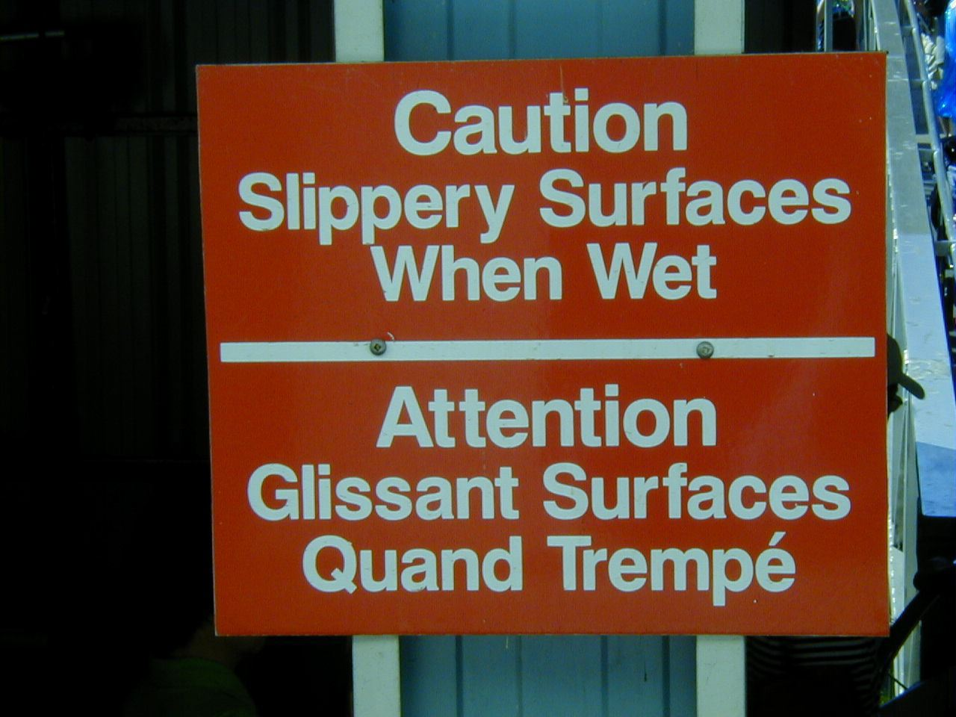
Translation / Traduction
Traduction
i. Exemple – Français vers l’anglais
ii. Exemple – Anglais vers le français
iii. Considérations monétaires
2) Interprétation
i. Considérations monétaires

Slide 20
1) Traduction
Exemple – Français vers l’anglais
Original | Google Translate | Traduction professionnelle
Débutant le plongeon en 1996, Jennifer Abel perce la scène internationale en 2006 en participant à son premier Grand Prix international et en remportant une médaille de bronze au 3 m lors des Championnats du monde juniors. En 2007, aux Championnats panaméricains juniors, la Lavalloise gagne notamment l'or au 3 m et au 3 m synchro avec Meaghan Benfeito. Source : site Web de Diving Plongeon Canada | Beginner diving in 1996, Jennifer Abel drilled internationally in 2006 by participating in his first international Grand Prix and winning a bronze medal in the 3 m at the Junior World Championships. In 2007, the Pan American Junior Championships, including of Laval won gold in the 3m and 3m synchro with Meaghan Benfeito. | Jennifer Abel started diving in 1996, at the age of five. She broke onto the international scene at her first Grand Prix ten years later, and won a bronze medal on the 3M at the World Junior Championships in the same year. In 2007 the Laval native earned gold medals on the 3M and the 3M synchro with Meaghan Benfeito at the Pan American Junior Championships. Source : site Web Diving Plongeon Canada

Slide 21
Exemple – Anglais vers le français
Original | Google Translate | Traduction professionnelle
Freestyle - Slopestyle This newest discipline to the world cup circuit has gained huge popularity in the past few years. Riders compete individually on a course containing a variety of large jumps, terrain features and rails. They are expected to flow smoothly from start to finish without stopping and the judges look for similar criteria as they do in the halfpipe. Source : site Web de l’Association canadienne de ski acrobatique | Freestyle - Slopestyle Cette nouvelle discipline pour le circuit de la Coupe du monde a gagné une énorme popularité au cours des dernières années. Les cyclistes se disputent individuellement sur un cours contenant une variété de grands sauts, des caractéristiques physiques et des rails. Ils sont censés couler en douceur du début à la fin sans arrêt et les juges recherchent des critères similaires comme ils le font dans la demi-lune. | Style libre - Slopestyle Cette discipline fait son entrée sur le circuit de la Coupe du monde cette saison. Elle a fait de nombreux adeptes au cours des dernières années. L’épreuve se déroule sur un parcours au terrain changeant et sur lequel se trouvent de grosses bosses et des rampes. Les planchistes doivent négocier successivement tous les obstacles sans s’arrêter. Les critères sur lesquels les juges fondent leur évaluation sont les mêmes que pour l’épreuve de demi-lune. Source : site Web de l’Association canadienne de ski acrobatique

Slide 22
Translation / Traduction
Considérations monétaires
  Envisagez d’utiliser un contrat précisant les tarifs, les services fournis, la date de tombée et toute autre considération (Exemple de contrat; Modèle de contrat de traduction). *
  Planifiez vos traduction à l'avance. Accordez autant de temps que possible pour la traduction.
  Évitez les demandes de traduction de dernière minute, car vous pourriez payer plus cher pour vos travaux urgents.
  Une personne de votre organisation devrait réviser la traduction. Ce processus aide à s'assurer que le traducteur, qui n'est pas familier avec la culture de votre organisation, a saisi l'essence de votre document.
  Vous pourriez aussi communiquer avec une école de traduction locale. Certains étudiants pourraient être disponibles pour faire de courtes traductions dans le cadre de leur formation. *
  http://www.noslangues-ourlanguages.gc.ca/index-fra.php
  Source : Vers une organisation bilingue – Ministère du Patrimoine canadien

Slide 23
Interpretation / Interprétation
Considérations monétaires
Demandez plus d'une soumission.
Planifiez d'avance. Avec une bonne planification de l'équipement, des salles et des activités, vous pourriez n'avoir besoin que d'une seule équipe d'interprètes.
Déterminez d'avance les besoins linguistiques de vos participants.
Évaluez quelles portions de l'activité demanderont de l'interprétation.
Deux interprètes suffisent habituellement pour une demi-journée.
Louez seulement l'équipement dont vous aurez besoin.
Cherchez des installations dotées de cabines d'interprétation fixes pour économiser des frais de location.
Planifiez les activités de sorte que celles qui nécessitent des services d'interprétation se tiennent dans la même salle.
Préparez à l'avance la documentation dont les interprètes auront besoin pour leur donner le temps de l'étudier.
Communiquez avec une école de traduction et d'interprétation locale. Certains étudiants pourraient être disponibles pour de petits mandats d'interprétation dans le cadre de leurs études. Association canadienne des écoles de traduction – Programmes des membres *
http://www.uottawa.ca/associations/acet/prog_membr.htm#Programmes
Source : Vers une organisation bilingue – Ministère du Patrimoine canadien

Slide 24
PCH Funding / Financement PCH
Sous-volet Appui à l’interprétation à la traduction
Le sous-volet Appui à l’interprétation et à la traduction vise à appuyer des organismes souhaitant favoriser une participation dans les deux langues officielles lors d'événements publics et accroître le nombre de documents disponibles dans les deux langues officielles.
Financement : L'appui financier ne pourra dépasser 50 % des dépenses admissibles jusqu'à un maximum de 5 000 $ par demande.
Calendrier : Les demandes d’aide financière peuvent être présentées à tout moment durant l’année, mais elles doivent être reçues au minimum 12 semaines avant le début du projet.

Slide 25
Sous-volet Appui à l’interprétation et à la traduction (suite)
Projets admissibles :
Événements : interprétation simultanée et traduction de documents d'une langue officielle vers l'autre dans le cadre d'événements publics tenus au Canada.
Traduction : traduction d'une langue officielle vers l'autre de documents destinés aux membres de l'organisation et au public canadien, tels que des brochures, des dépliants, le contenu d'un site Internet, etc.
Bénéficiaires admissibles : Les organismes canadiens sans but lucratif officiellement enregistrés et incorporés. Les particuliers, les organismes gouvernementaux, les universités, les écoles, et les hôpitaux ne sont pas admissibles.
http://www.pch.gc.ca/fra/1267548087384/1254192746896

Slide 26
Questions & Poll / Questions et sondage

Slide 27
Social Media / Médias sociaux
Comment les organismes sportifs peuvent-ils intégrer les langues officielles à leurs médias sociaux afin d’atteindre la mesure de rendement du CFRS?

Slide 28
Niveau 1 – Démarrage
L’organisme élabore une stratégie pour ses communications via les médias sociaux.
  Version bilingue ou versions unilingues séparées et équivalentes dans chaque langue officielle.
  Des versions unilingues séparées doivent offrir une expérience également gratifiante aux utilisateurs.
  Des versions unilingues séparées doivent indiquer qu’une version est disponible dans l’autre langue officielle.
  Lorsqu’une version bilingue est produite, il faudra s’assurer que le titre de la page (nom de l’organisme) soit bilingue lors de la création du compte.
Niveau 2 – Essor
L’organisme met en œuvre une stratégie pour ses communications via les médias sociaux.

Slide 29
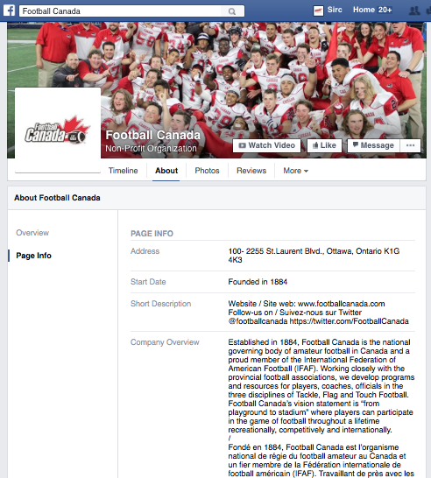
Niveau 3 – Croissance
Le contenu statique (par ex. profil de l’organisme, conditions d’utilisation, coordonnées, etc.) présente un contenu équivalent et une qualité de langue égale dans les deux langues officielles.
Exemple : page Facebook de Football Canada
https://www.facebook.com/FootballCanada/info/?tab=page_info

Slide 30
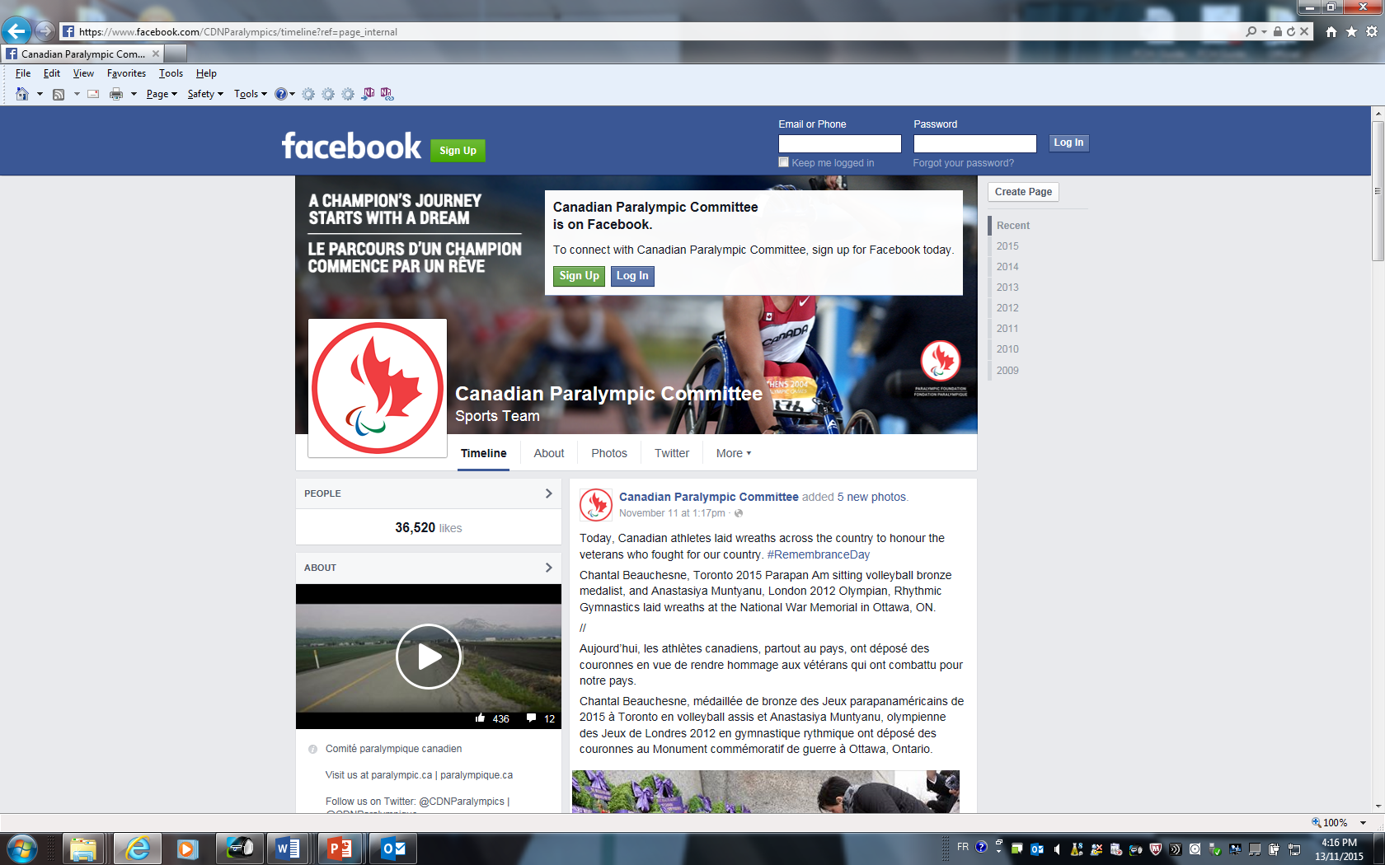
Niveau 4 - Consolidation
Les communications émanant de l’organisme présentent un contenu équivalent et une qualité de langue égale dans les deux langues officielles.
  Les communications d’intérêt général doivent être affichées dans les deux langues officielles.
  L’organisme répond aux questions/commentaires dans la langue officielle dans laquelle ils ont été reçus
  Exemple : Page Facebook du Comité paralympique canadien
  https://www.facebook.com/CDNParalympics/timeline?ref=page_internal

Slide 31
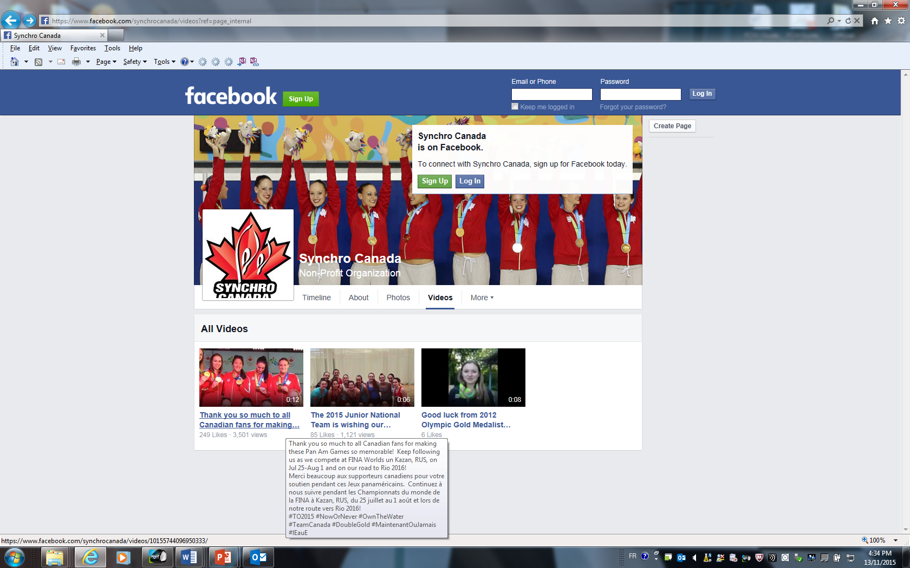
Niveau 5 - Maturité
Le contenu externe affiché par l’organisme est à la disposition de tous les utilisateurs quelle que soit la langue utilisée par la source externe.
Exemple : Page Facebook de Synchro Canada
https://www.facebook.com/synchrocanada/videos?ref=page_internal

Slide 32
Considérations
L’utilisation des deux langues officielles améliore votre portée en ligne.
Le fait de connaître les conversations préexistantes en anglais et en français sur les médias sociaux en utilisant des mots-clics populaires et pertinents est également utile.
Parlez-vous hors-ligne pour échanger des idées et de la terminologie dans les deux langues et ainsi améliorer le contenu en ligne de tous. Des partenariats stratégiques avec des organismes qui partagent votre point de vue peuvent vous aider à atteindre un groupe cible pour un projet donné.

Slide 33
Communiquez avec Sport Canada!
Facebook | Facebook.com/SportCanadaEN Facebook.com/SportCanadaFR
Twitter | @SportCanada_EN @SportCanada_FR
Instagram | https://www.instagram.com/sportcanada/
YouTube | http://bit.ly/1Zcz2pP
Flickr | Flickr.com/SportCanada

Slide 34
Cinq moyens créatifs d’intégrer les langues officielles au budget d’un organisme de sport
Utiliser des gabarits bilingues pour les messages de boîte vocale ainsi que le bloc de signature (courriels).
Utiliser de manière optimale les banques terminologiques ainsi que les lexiques (multilingues).
Tenir compte des trucs et astuces pour une traduction efficace.
Examiner les autres sources de financement disponibles.
Utiliser des gabarits bilingues pour maximiser la portée de vos communications via les médias sociaux et pour minimiser les coûts.

Slide 35

Get in touch / Contactez-nous
Debra Gassewitz
Présidente et directrice générale, SIRC
debrag@sirc.ca
sirc.ca
@SIRCTweets
@SIRCTweeter
Jaimie Earley
Gestionnaire p.i, Langues officielles, Sport Canada
Jaimie.earley@canada.ca

Slide 36
Resources / Ressources
Phases clés bilingues pour répondre au téléphone
Gabarits bilingues de messages pour boîte vocale
Gabarits bilingues de courriels d’absence et bloc de signature
Ressources terminologiques en ligne
Lexiques
Considérations pour la traduction et interprétation
Guides en ligne et plus encore
www.sirc.ca/fr/webinar/cinq-moyens-creatifs-dintegrer-les-langues-officielles-au-budget-dun-organisme-de-sport

Slide 37

Questions?

